Slide 1
Název: | VY_52_INOVACE_PRV_01
Škola: | ZŠ a MŠ Chraštice, Chraštice 44
Autor: | Jitka Suchanová
Ročník: | 2.
Tematický okruh, předmět: | Člověk a jeho zdraví, Prvouka
Téma: | Prezentace – Dopravní výchova
Datum: | 15.6.2012
Anotace: | Prezentace žáky seznamuje se základními pravidly silničního provozu a s bezpečným chováním z pohledu chodce a cyklisty. Je určena pro žáky 2. ročníku.
Číslo projektu: | CZ.1.07/1.4.00/21.2566

Slide 2

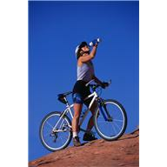
DOPRAVNÍ VÝCHOVA
CHODCI
A
CYKLISTÉ

Slide 3


CHODEC
PŘECHÁZÍME NA PŘECHODU
KDYŽ JDEME PO SILNICI, DRŽÍME SE PŘI KRAJNICI NA LEVÉ STRANĚ VOZOVKY
POUŽÍVÁME REFLEXNÍ MATERIÁLY PRO LEPŠÍ VIDITELNOST

Slide 4

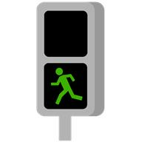
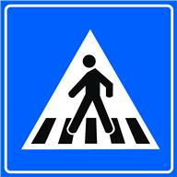

ZNAČKY PRO CHODCE
STŮJ
PŘECHÁZEJ
PŘECHOD PRO CHODCE
STEZKA PRO CHODCE

Slide 5
CYKLISTA
VŽDY JEZDÍME S PŘILBOU
PRO LEPŠÍ VIDITELNOST POUŽÍVÁME REFLEXNÍ MATERIÁLY
JEZDÍME VPRAVO A V DOPROVODU DOSPĚLÉHO
JSME OHLEDUPLNÍ A UKÁZNĚNÍ ŘIDIČI

Slide 6







ZNAČKY PRO CYKLISTY
STŮJ
ZÁKAZ VJEZDU KOL
HLAVNÍ SILNICE
DEJ PŘEDNOST V JÍZDĚ
STŮJ, DEJ PŘEDNOST V JÍZDĚ

Slide 7
POUŽITÉ ZDROJE:
Ilustrace - www.office.microsoft.com
Použito dne: 19.1.2012
Vlastní archiv autorky

